Slide 1
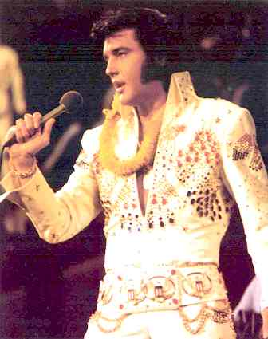
ELVIS PRESLEY

Slide 2
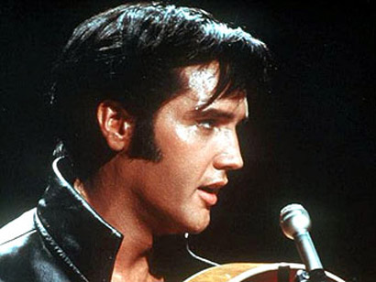
KDO SPLOH JE ELVIS PRESLEY?
Včasih slavni ameriški pevec in filmski igralec, ki je znal igrati kitaro in klavir.

Slide 3
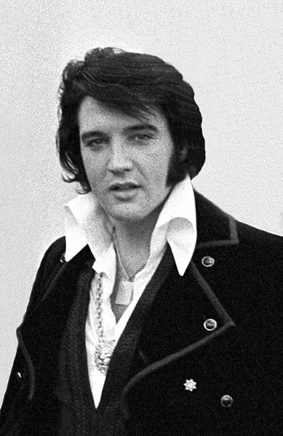
ROJSTVO IN PRVI ZAČETKI
8. januarja 1935 v Tupelu sta se Gladys in Vernonu Presley rodila enojajčna dvojčka. Eden izmed njiju – Jesse Garon Presley se je rodil mrtvorojen.

Slide 4
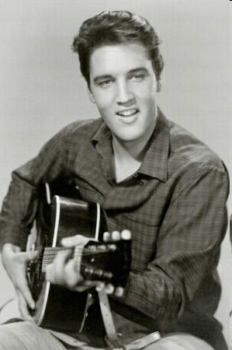
Drugi dvojček – Elvis Aron Presley je tako ostal edini otrok. Po poklicu je bil pevec, glasbenik, igralec, ameriški vojak.

Slide 5
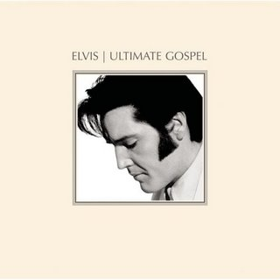
VRSTE GLASBE
Rock and roll
Country
Gospel
Blues
Country rock

Slide 6
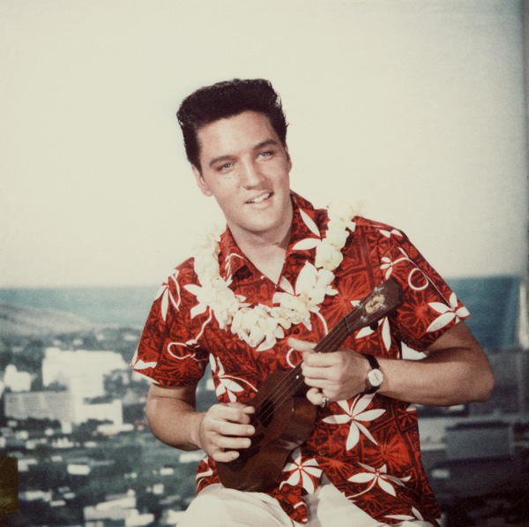
FILM
V šestdesetih letih je Elvis Presley uspel tudi v filmih, saj je pel in igral v dveh do treh letno. Elvis je začel igrati v svojem prvem filmu Love Me Tender 22. avgusta leta 1957.

Slide 7
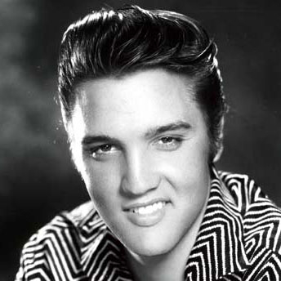
SMRT
Leta 1977 je umrl zaradi srčnega napada, ki je bil posledica nezmernega načina življenja. Vzrok smrti je razkrila tudi televizija Discovery, ki je dokazala prisotnost močnih poživil v Elvisovi krvi.

Slide 8
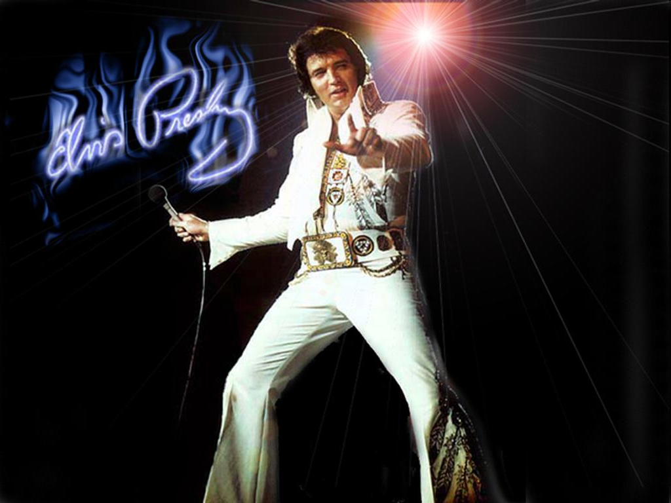
Elvis Presley je bil znan kot kralj rock'n'rolla in je v svoji karieri posnel 94 malih plošč, 40 uspešnih albumov in odigral 27 filmskih vlog.

Slide 9
VIRI
http://images.google.si/images?hl=sl&q=elvis%20presley&um=1&ie=UTF-8&sa=N&tab=wi
http://sl.wikipedia.org/wiki/Elvis_Presley

